Slide 1
Арифметические операции над комплексными числами
(a+bi)+(c+di)=
(a+c)+(b+d)i
(a+bi)-(c+di)=
(a-c)+(b-d)i
(a+bi)(c+di)=
(ac-bd)+(ad+bc)i
(ac+bd) + (bc-ad)i
c²+d²
a+bi =
c+di
(a+c)-(b-d)i

Slide 2
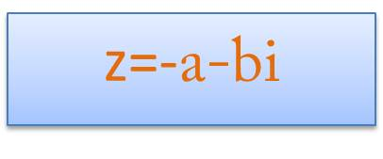
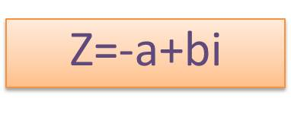
z=a+bi
Сопряженные числа
z=a-bi

Slide 3
Тест
1.Что представляет собой число i?
а) число, квадратный корень из которого равен -1
б) число, квадрат которого равен -1
в) число, квадратный корень из которого равен 1
г) число, квадрат которого равен 1
2.Выберите из предложенных чисел чисто мнимое:
а) z =5-3i б) z =75i в) z =32 г) z =0
3. Вычислите сумму чисел z₁=7+2i и z₂=3+7i
а) 10 + 9i б) 4 - 5i в) 10 - 5i г) 4 + 5i
4. В какое множество входят числа 5; 3 - 6i; 2,7; 2i?
а) действительные числа б) рациональные числа
в) комплексные числа г) иррациональные числа
5. Кто ввёл название «мнимые числа»?
А) Декарт б) Арган в) Эйлер г) Кардано

Slide 4
Ответы
Б
Б
А
В
А

